Slide 1
Künstliche Intelligenz und Cultural Heritage: Upper Brandberg – Im Louvre der Felsmalerei
Dr. Jan Gerrit Wieners
Prof. Dr. Øyvind Eide

Slide 2
Einsatz von Computer Vision zur Klassifizierung von Mensch und Tier
Projektgruppe V
Code: https://github.com/LauraHossdorf/kuenstliche-Intelligenz

Slide 3
Wieso Matlab ?
Einfache Programmiersprache
GUI
Dokumentation
Notes:
Einfache Programmiersprache
Hat eine gute graphical user interface und man kann durch Visualisierung die Ergebnisse und Zwischenschritte verfolgen
Viele Hilfen im Programm selber und viele Beispiele im Internet die die Funktionen erläutern

Slide 4
Arbeitsablauf
Objektfindung in allen Bildern
Sortierung in jeweilige Ordner
Erstellung eines neuronalen Netzwerks
Bildverarbeitung und Skalierung
Klassifizierung

Slide 5
Objektfindung, Bildverarbeitung & Skalierung
Farbiges Bild in schwarzweiß umwandeln
Objektfindung in dem Bild
Skalierung des Bildes
Speichern des skalierten Bildes
Notes:
( mit bestimmten Größe)

Slide 6
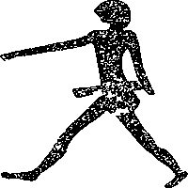

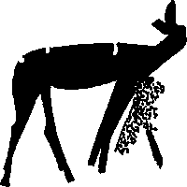
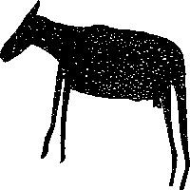
Ergebnisse der Bildskalierung

Slide 7
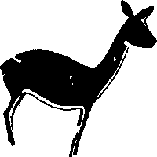

Ergebnisse der Klassifizierung
Projekt funktioniert
Schnelle Ausführung
90% Übereinstimmung

Slide 8
Verbesserung der Erfolgsrate
Weitere Bildverarbeitung -> z.B. Lücken füllen
Neuronales Netzwerk -> Verbessern oder ein bereits existierendes benutzen
Mehr Bilder für das Training des neuronalen Netzwerks bereitstellen

